Slide 1
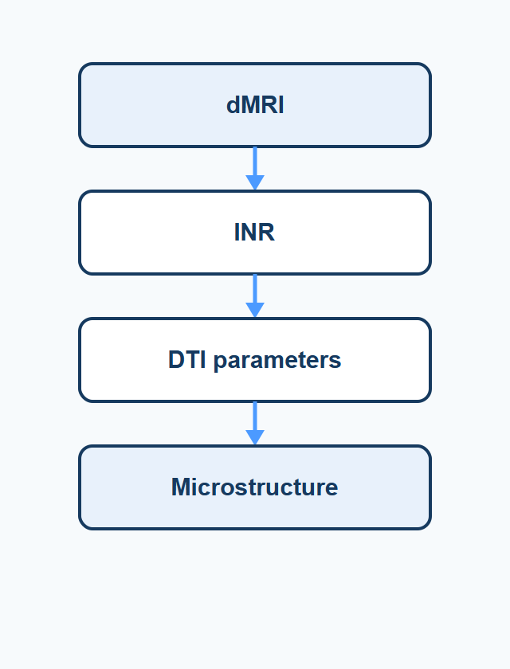
研究生阶段研究方案汇报
基于物理自监督隐式神经表示的 多被试DTI参数估计研究
Population-DTI-INR 面向稀疏 dMRI 采样的跨被试 DTI 参数估计
核心问题：稀疏采样下，仅拟合信号不足以保证 DTI 参数（如 FA）可辨识与稳定估计。
右侧：从 dMRI 到微结构参数的总体研究链路
Population-DTI-INR · Research Proposal · 1/15

Slide 2
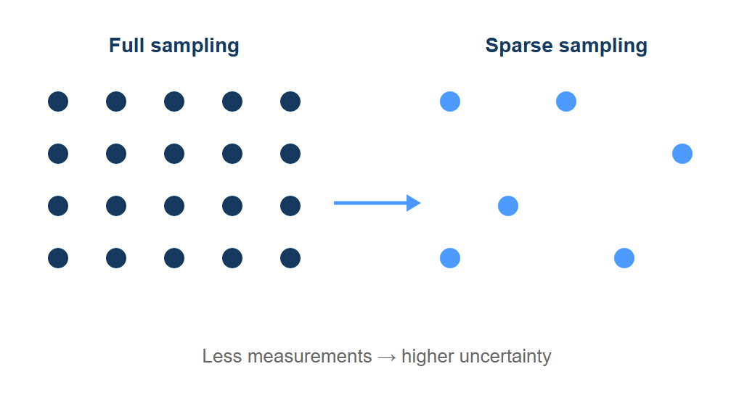
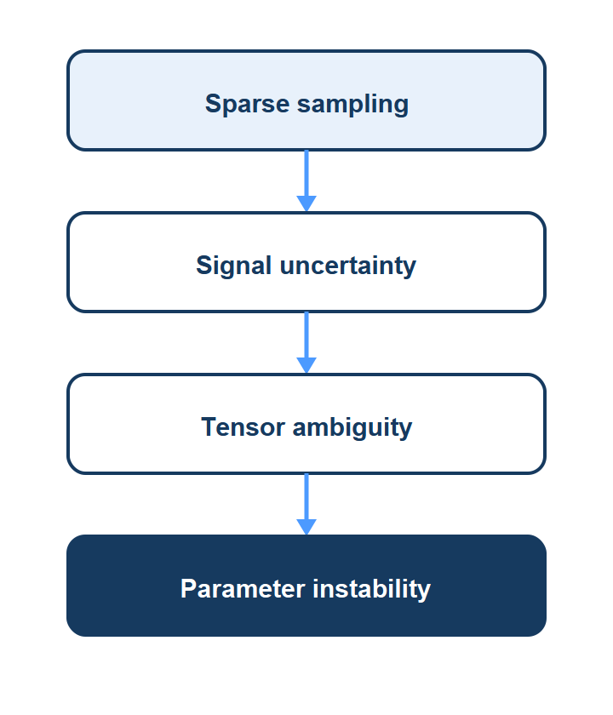
Sparse dMRI acquisition limits reliable DTI estimation
背景：临床/加速采集常用稀疏 dMRI，测量变少后参数估计更不稳定。
在讲什么？ • 全采样：方向多，张量估计更稳 • 稀疏采样：方向少，同一组信号可能对应多种 D • 结果：信号不确定 → 张量歧义 → FA/MD 不稳 因此：稀疏条件下“能拟合信号”≠“参数正确”
Population-DTI-INR · Research Proposal · 2/15

Slide 3
Current methods still face limitations under sparse sampling
现有路线各有优势，但在稀疏采样下都难同时兼顾可解释、无标签与参数可辨识。
WLS
Deep Learning
INR / QINR
传统物理拟合
监督学习映射
物理自监督
✓ 物理可解释 ✓ 无需深度学习
✓ 拟合能力强 ✓ 可端到端预测
✓ 无需 GT 张量 ✓ 用信号监督
× 稀疏时不稳定 × 对欠采样敏感
× 依赖 GT 参数 × 标注成本高
× 参数可辨识不足 × 易出现张量漂移
本页结论：Signal fitting ≠ Parameter accuracy —— 这是后续实验要验证的核心动机。
Population-DTI-INR · Research Proposal · 3/15

Slide 4
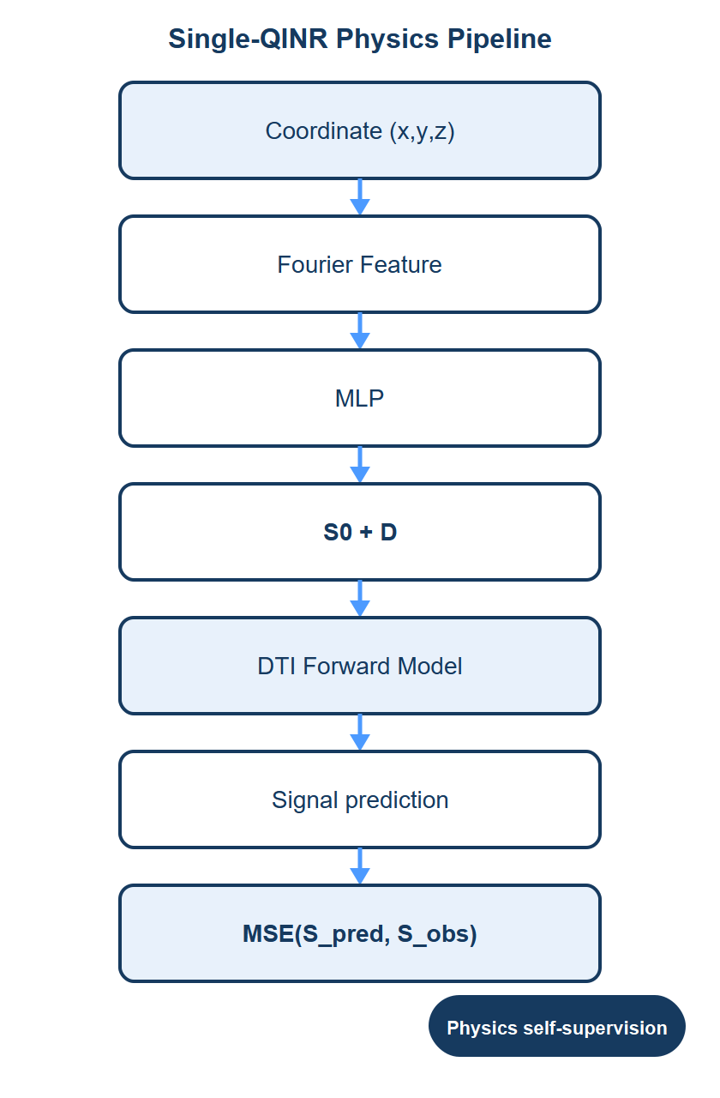
Physics-driven INR enables self-supervised DTI estimation
Single-QINR：用坐标网络预测 S0 与扩散张量 D，再经 DTI 前向模型拟合观测信号。
方法读法（按箭头往下看） 1. 输入体素坐标 (x,y,z) 2. Fourier 特征编码提高高频表达 3. MLP 输出 S0 与张量 D 4. 用 DTI 物理前向模型生成预测信号 5. 与观测 DWI 做 MSE —— 物理自监督 关键点 • 训练不需要 FA/MD 真值标签 • 监督信号来自“预测信号 vs 观测信号” • 因此网络可能把信号拟合得很好， 但张量参数仍可不唯一（下一页验证）
Population-DTI-INR · Research Proposal · 4/15

Slide 5
Single-QINR preliminary evaluation
先说明实验设置，保证后续结论可复核：在 50% 稀疏采样下评估信号拟合与 FA 一致性。
项目 | 设置
Dataset | HCP-YA
Subjects | 3 名 focus 被试（106319 / 120717 / 121618）
Sampling | 50% DWI volumes（稀疏采样）
Shell | b0 + b=1000
Model | Single-QINR（Independent INR）
Objective | 仅信号重建（物理自监督，无 FA loss）
Reference | WLS-DTI（作为参数对照参考）
本页作用：告诉导师“证据从哪来”。下一页展示：信号拟合好，但 FA 仍不稳定。
Population-DTI-INR · Research Proposal · 5/15

Slide 6
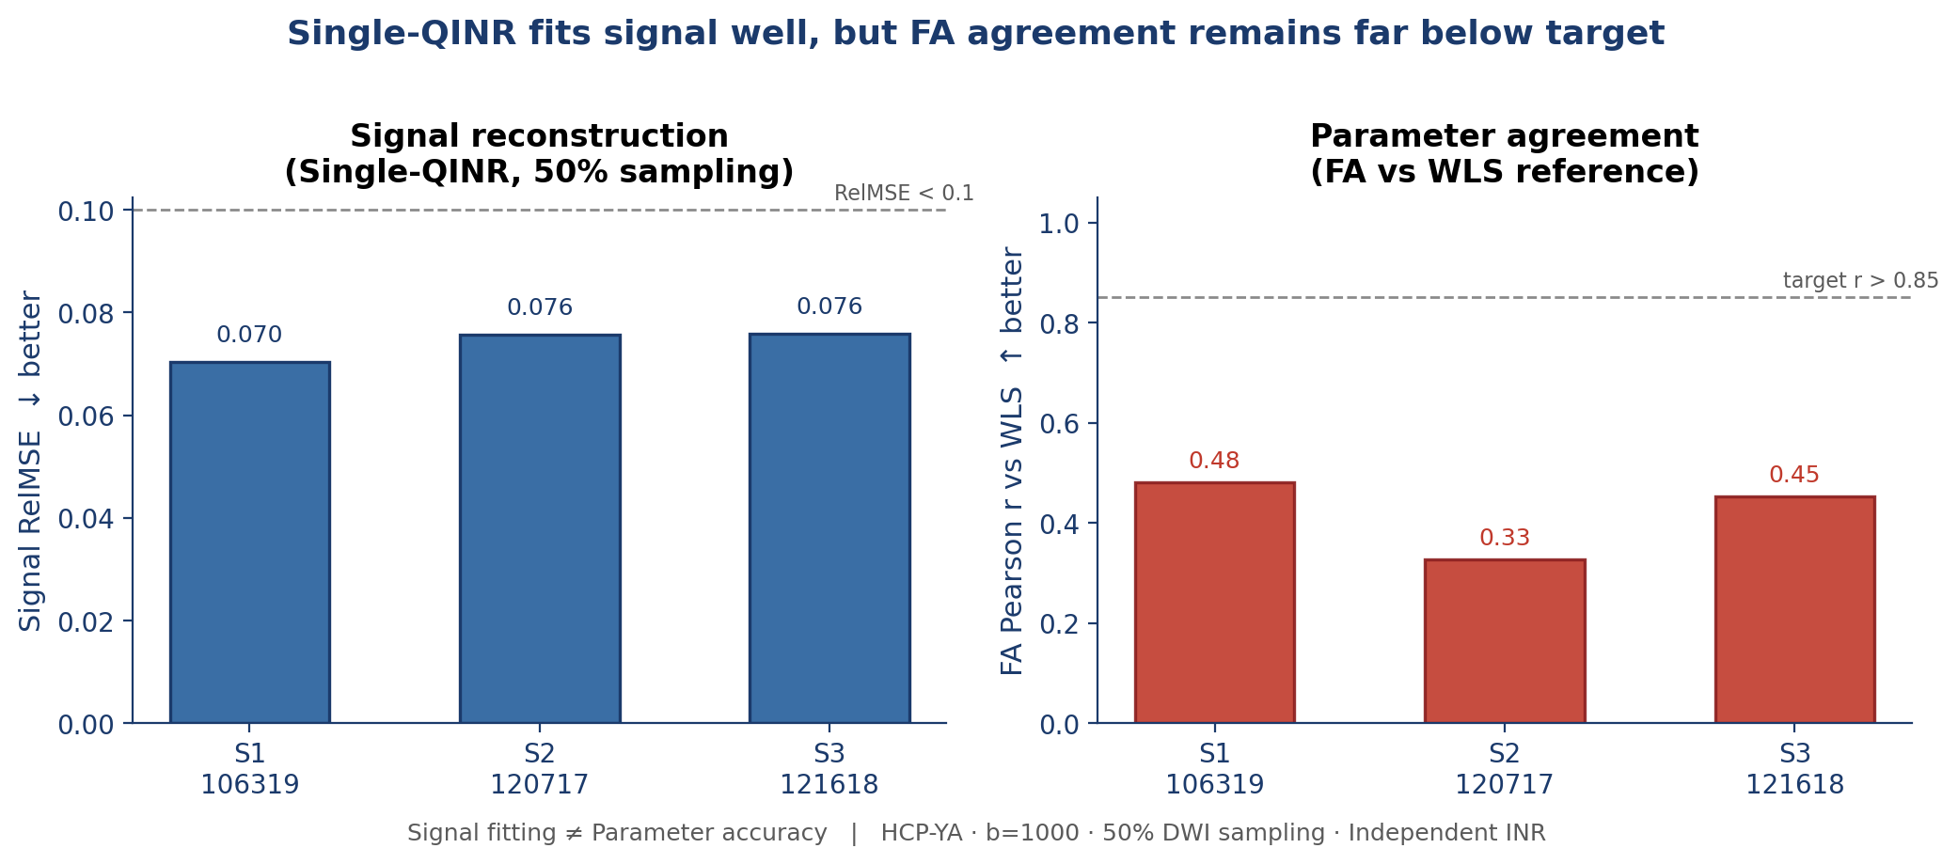
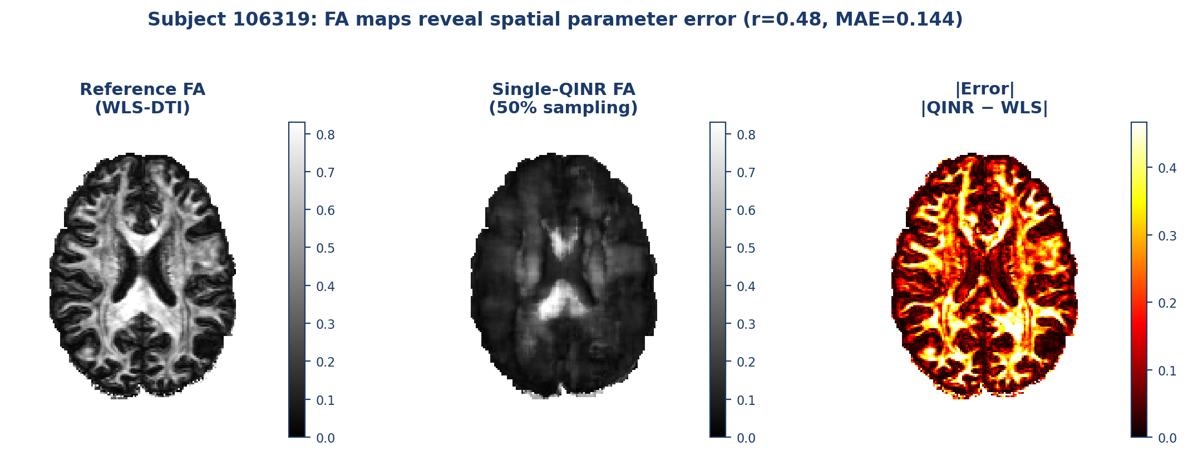
Single-QINR achieves signal reconstruction, but parameter accuracy remains unstable
关键发现 1：网络能把信号拟合好（RelMSE 低），但 FA 与 WLS 一致性仍远低于目标。
左图怎么读？ • 蓝柱 RelMSE≈0.07：信号拟合良好 • 红柱 FA r≈0.33–0.48：远低于目标 0.85 右图：WLS FA | QINR FA | 误差图 可见白质细节丢失、误差集中
一句话结论 Signal fitting ≠ Parameter identifiability 信号拟合好，不能保证张量参数正确。 这为引入 population prior 提供动机。
Population-DTI-INR · Research Proposal · 6/15

Slide 7
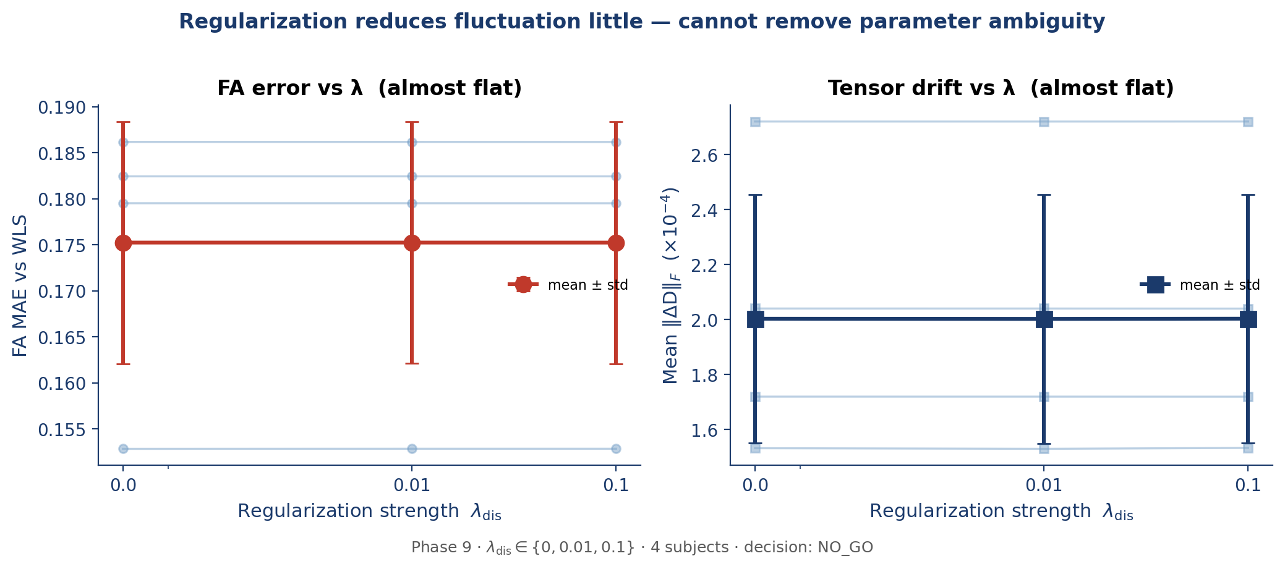
Tensor regularization cannot fully resolve parameter drift
关键发现 2（Phase 9）：仅靠局部正则 λ，无法消除参数歧义与张量漂移。
Phase 9 在做什么？ 在信号适应过程中加入 不同强度的张量正则 λ_dis， 看能否稳住 FA。 结果数字 • λ ∈ {0, 0.01, 0.1} • FA MAE ≈ 0.175（几乎不变） • 平均 holdout ΔPSNR ≈ +11 dB （信号变好） • 但 FA 并不随之恢复 说明 局部约束不够，需要更强的 跨被试先验（下一页假设）。
本页结论：参数歧义不能只靠局部正则解决 → 自然引出 Population prior。
Population-DTI-INR · Research Proposal · 7/15

Slide 8
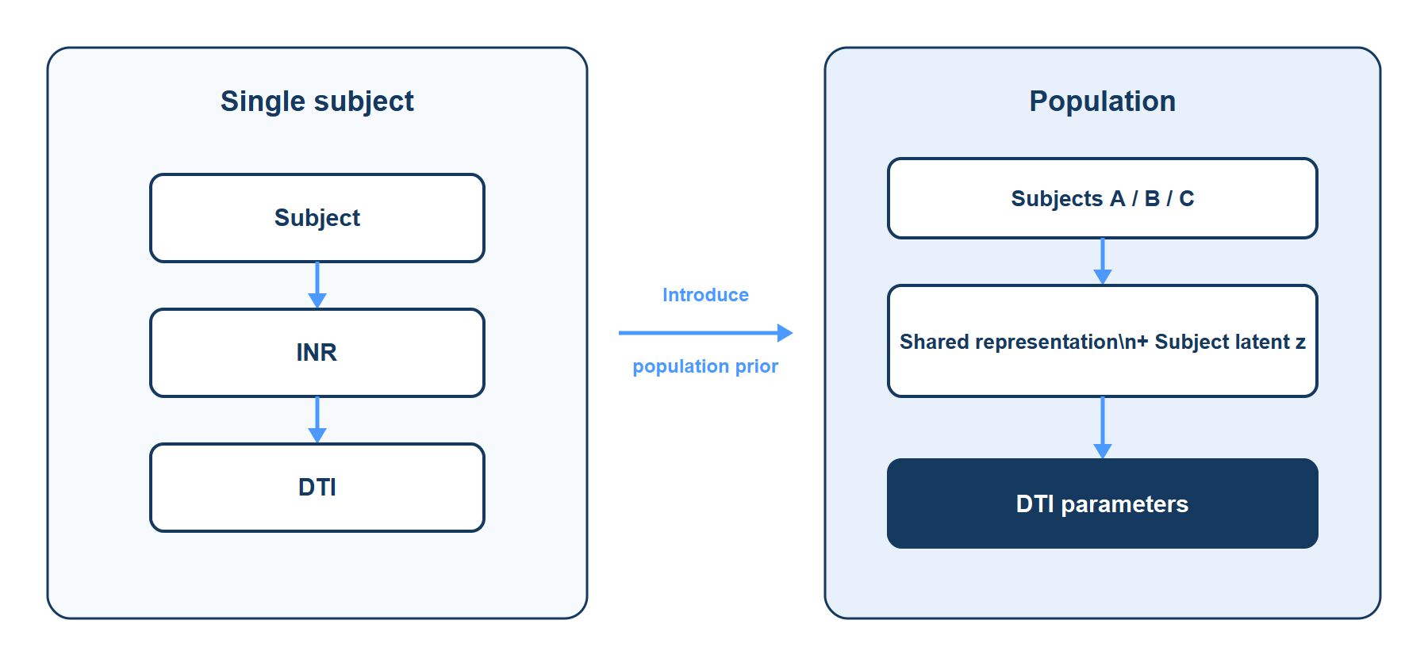
Can population prior improve DTI parameter identifiability?
研究假设：共享群体表示 + 被试潜变量，能否约束稀疏采样下的参数可辨识性？
左右对比怎么读？ 左：Single 每个被试单独训 INR 缺少跨被试约束 右：Population 多个被试共享主干 θ + 每人一个 latent z 假设 群体先验可缩小可行 张量解空间，提升 参数稳定性。
这不是“换方向”，而是由 Single-QINR 的 identifiability 观察自然延伸到 Population-DTI-INR。
Population-DTI-INR · Research Proposal · 8/15

Slide 9
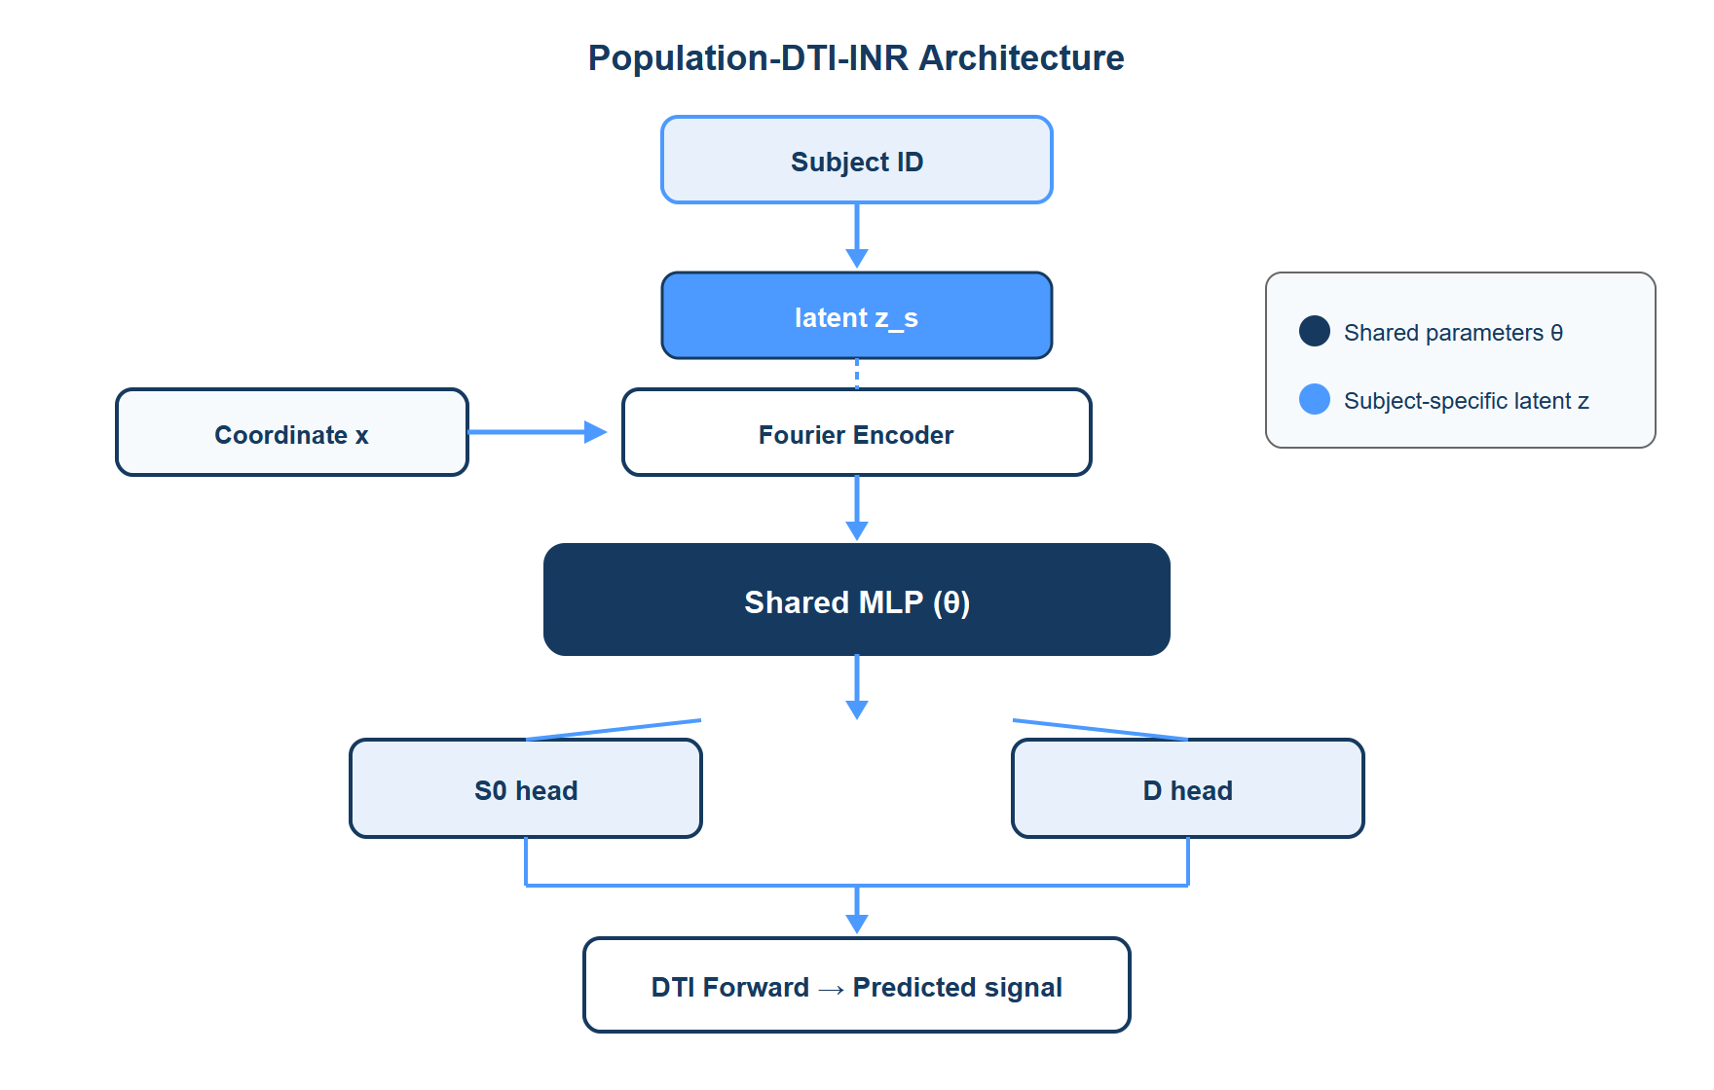
Population-DTI-INR framework
创新点结构：共享网络参数 θ 编码群体共性；被试 latent z_s 编码个体差异。
模块说明 • Subject ID → z_s 被试专属潜变量 • Coordinate → Fourier 空间位置编码 • Shared MLP (θ) 跨被试共享主干 • S0 head / D head 输出基线与张量 • DTI Forward 物理生成预测信号
深蓝=共享参数 θ；浅蓝=被试相关 z。训练仍走物理自监督，不直接回归 FA。
Population-DTI-INR · Research Proposal · 9/15

Slide 10
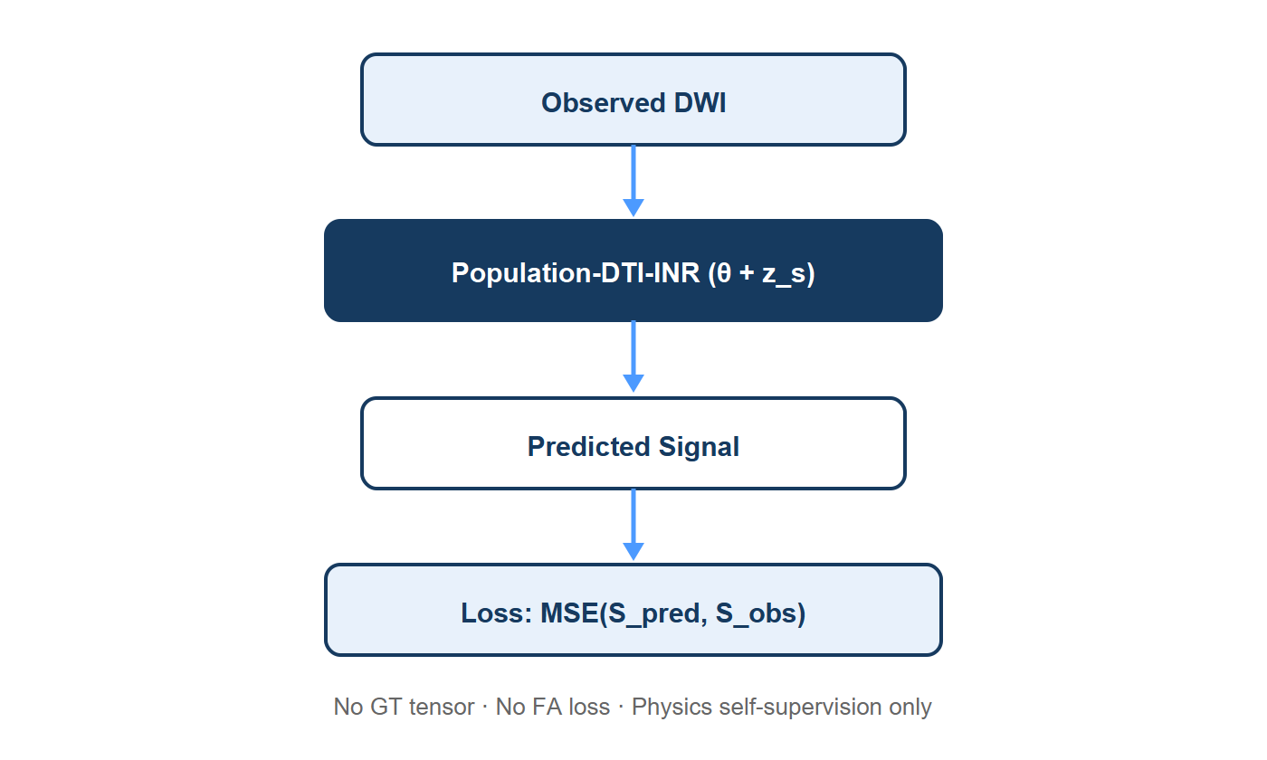
Physics self-supervised population learning
训练策略：只优化“预测 DWI vs 观测 DWI”，不使用 GT 张量 / FA loss。
训练目标 Loss = MSE(S_pred, S_obs) 优化变量：θ + z_s 明确不使用 × GT tensor 监督 × FA / MD 回归损失 为什么强调这点？ 保持物理自监督设定， 避免“用 FA 监督再报 FA” 的循环论证；验证重点是 先验能否提升可辨识性。
本页核心：Population-DTI-INR 仍是自监督，不是带 GT 的监督学习。
Population-DTI-INR · Research Proposal · 10/15

Slide 11
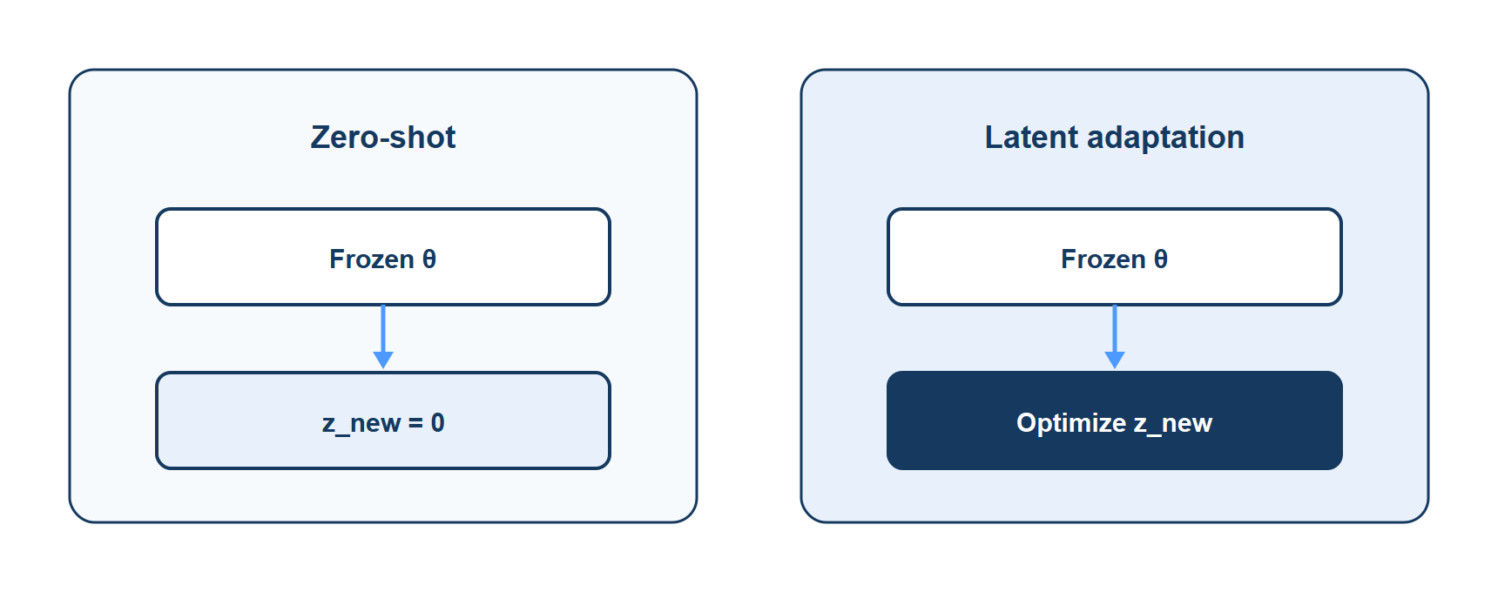
Generalization to unseen subjects
未见被试两种用法：零样本探测群体先验；只调 z 的 latent adaptation 做个性化。
左：Zero-shot θ 冻结，z_new=0 看共享先验本身 能提供多少能力 右：Adaptation θ 冻结，只优化 z_new 用少量观测信号 适配新被试 对比目的 区分“群体先验贡献” 与“个体适配贡献”
验证逻辑：先看先验能否泛化，再看适配能否进一步稳住参数。
Population-DTI-INR · Research Proposal · 11/15

Slide 12
Evaluation protocol
正式验证协议：同一稀疏设定下，比较 Single 与 Population 两类策略。
项目 | 设置
Dataset | HCP-YA
Subjects | 5（Train 3 / Val 1 / Test 1）
Sampling | 50% DWI volumes
Shell | b0 + b1000
Baselines | Single-QINR；Population zero-shot；Population adaptation
Focus | 信号指标 + 参数指标 + 稳定性指标 同时报告
重点不是只报 PSNR，而是看参数（FA 等）与稳定性是否同步改善。
Population-DTI-INR · Research Proposal · 12/15

Slide 13
Comparison between single and population INR
三种对比方法分别回答：单被试上限、先验零样本、先验+适配。
方法 | 训练 / 推理方式 | 回答的问题
Single-QINR | 每名被试单独训练 θ | 单被试自监督上限？
Population zero-shot | 共享 θ；新被试 z=0 | 群体先验本身有用吗？
Population adaptation | θ 冻结；只优化 z_new | 个体适配能否进一步稳住参数？
如何向导师解释这张表？ • Single：对照基线，对应前期已完成的 Sparse Single-QINR 证据 • Zero-shot：检验“共享表示”是否携带可迁移的微结构先验 • Adaptation：在不重训主干的前提下，用少量信号适配新被试 最终看三者在 Signal / Parameter / Stability 三组指标上的差异。
Population-DTI-INR · Research Proposal · 13/15

Slide 14
Preliminary numbers vs pending Population evaluation
已有数字用于支撑“问题成立”；Population 完整对比表仍在后续验证中。
已有（支撑研究问题）
待补（Population 完整验证）
Single-QINR · 50% 采样 · 3 被试 • 信号 RelMSE ≈ 0.070–0.076 → 拟合好 • FA Pearson r ≈ 0.33–0.48 → 远低于 0.85 • FA MAE ≈ 0.14–0.15 Phase 9 · λ 消融 · 4 被试 • FA MAE ≈ 0.175（随 λ 几乎不变） • holdout ΔPSNR 平均约 +11 dB • 说明：信号变好，FA 未必变好 这些数字回答：问题真实存在。
下一步统一表格（同设定对比）： • Single-QINR • Population zero-shot • Population adaptation 对齐报告三类指标： • Signal：RMSE / PSNR / RelMSE • Parameter：FA / MD / AD / RD • Stability：tensor drift、ΔFA 说明：不是现在没有训练痕迹， 而是完整可汇报的 Population 对比 尚在验证阶段，避免过早下成功结论。
Population-DTI-INR · Research Proposal · 14/15

Slide 15
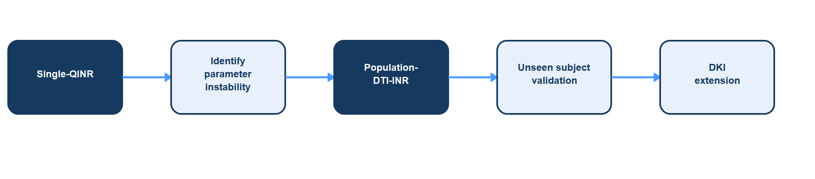
Research roadmap
路线图：由 Single-QINR 的可辨识性观察，推进到 Population-DTI-INR 验证与扩展。
向导师汇报时的一句话逻辑 1）Sparse 下 Single-QINR 能拟合信号，但 FA 不稳定（已有证据） 2）局部正则无法消除歧义（Phase 9） 3）因此提出 Population prior 假设，并设计 Population-DTI-INR 4）用 zero-shot / adaptation 在未见被试上验证参数可辨识性是否改善 5）后续可扩展到 DKI 等更高阶微结构模型 总结：Population prior 有望改善稀疏 dMRI 下的 DTI 参数可辨识性。
Population-DTI-INR · Research Proposal · 15/15

